Slide 1





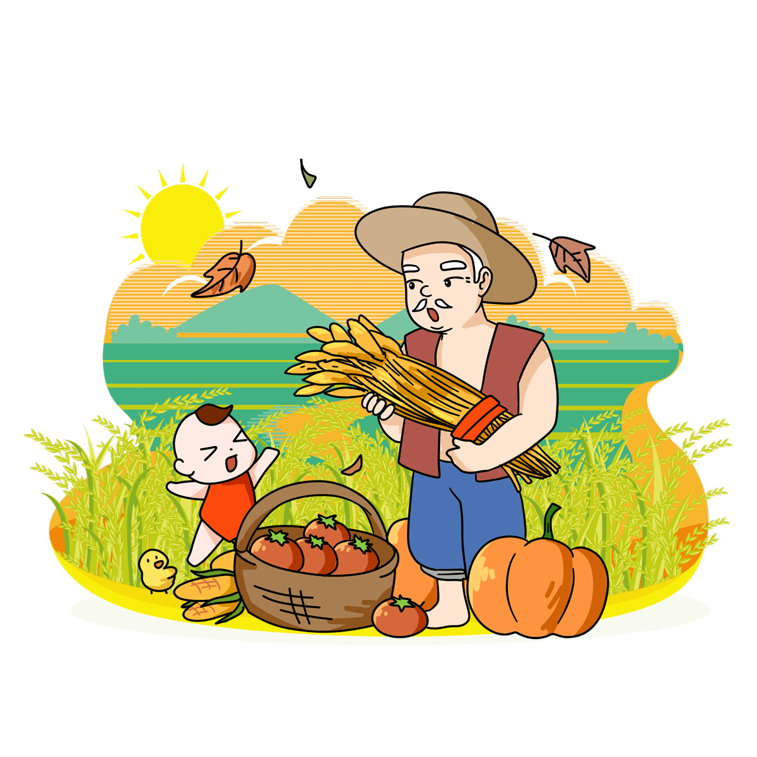

Slide 2






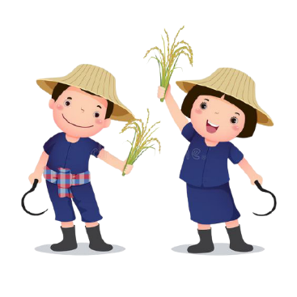



YÊU CẦU CẦN ĐẠT:
Kể được tên sản phẩm của một số hoạt động sản xuất ở địa phương
Nêu được một số hoạt động sản xuất nông nghiệp mà em biết
Chia sẻ hoạt động sản xuất nông nghiệp ở địa phương

Slide 3





Slide 4

1. Tìm hiểu tên một số hoạt động sản xuất nông nghiệp và sản phẩm của chúng

Slide 5
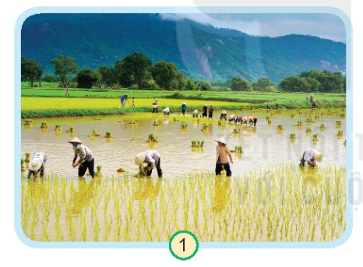
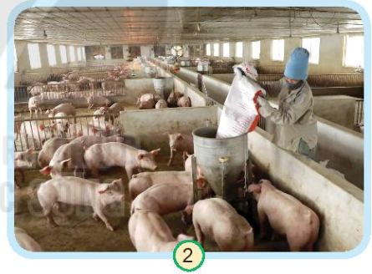
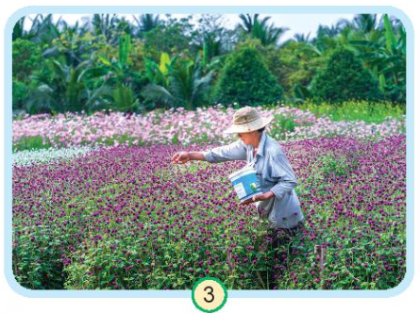
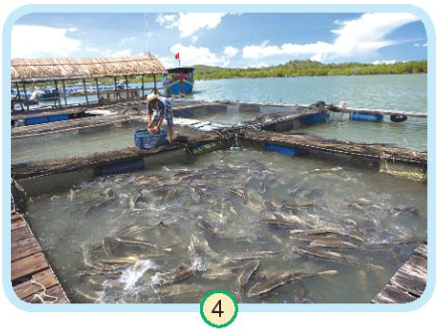
Chỉ và nói tên các hoạt động sản xuất nông nghiệp trong hình?
Kể tên các sản phẩm của hoạt động sản xuất nông nghiệp đó?

Slide 6
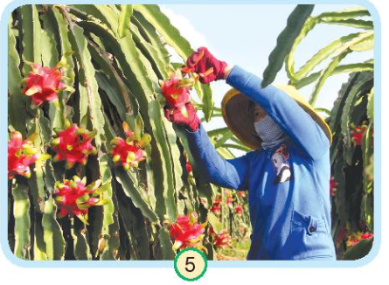
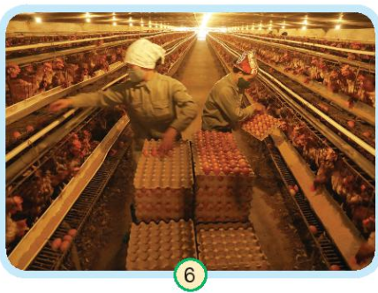
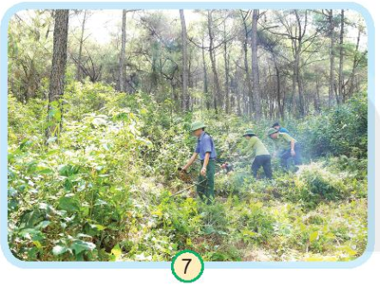
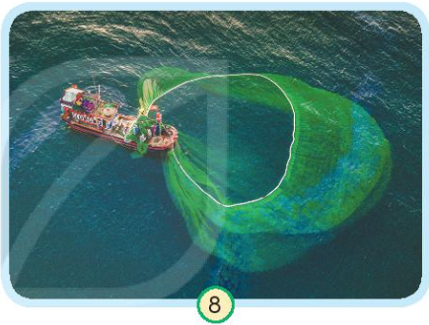

Slide 7

Tranh | Hoạt động sản xuất nông nghiệp | Sản phẩm
1
2
3
4
5
6
7
8

Slide 8











Slide 9
Hoạt động trồng lúa – Sản phẩm: Lúa gạo
Hoạt động chăn nuôi gia súc– Sản phẩm: Thịt
Hoạt động trồng hoa– Sản phẩm: Hoa
Hoạt động Nuôi cá lồng– Sản phẩm: Cá

Slide 10
Hoạt động trồng cây ăn quả – Sản phẩm: Thanh long
Hoạt động nuôi gia cầm– Sản phẩm: Trứng
Hoạt động chăm sóc rừng– Sản phẩm: Gỗ
Hoạt động đánh bắt cá– Sản phẩm: hải sản

Slide 11
Tranh | Hoạt động sản xuất nông nghiệp | Sản phẩm
1 | Trồng lúa | Lúa gạo
2 | Chăn nuôi gia súc | Thịt
3 | Trồng hoa | Hoa
4 | Nuôi cá lồng | Cá
5 | Chăm sóc thanh long | Thanh long
6 | Nuôi gia cầm | Trứng, thịt
7 | Chăm sóc rừng | Gỗ
8 | Đánh bắt cá, hải sản | Cá, hải sản

Slide 12

Hoạt động:Trồng bảo vêh, khai thác rừng
Hoạt động: Trồng trọt
SẢN XUẤT NÔNG NGHIỆP
Hoạt động: Nuôi, đánh bắt thủy hải sản
Hoạt động: Chăn nuôi

Slide 13
2. Tìm hiểu thêm tên một số hoạt động sản xuất nông nghiệp và sản phẩm của chúng

Slide 14




Slide 16

Trồng trọt
Chia sẻ
Trồng cây lương thực như: trồng lúa, ngô, khoai, sắn, ...;
Trồng các loại rau, củ, trồng cây ăn quả,...);

Slide 17
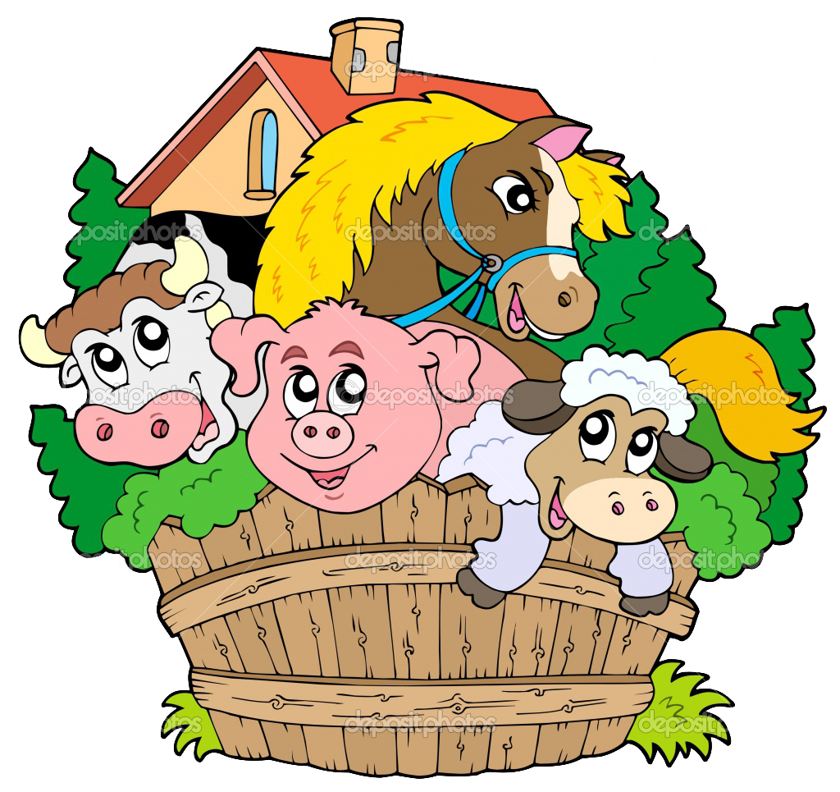
Chăn nuôi
Chia sẻ
Chăn nuôi gia súc bò, lợn, dê, trâu, ...;
Chăn nuôi gia cầm gà, vịt, ngan, ngỗng, chim bồ câu, chim cút, ...;
Nuôi thả cá, tôm; ...

Slide 18

Trồng, khai thác, bảo vệ rừng, nuôi trồng và khai thác thủy, hải sản
Chia sẻ

Slide 19


Slide 20
3. Thực hành nói một hoạt động sản xuất nông nghiệp cùng với một sản phẩm ở địa phương em

Slide 21

Giới thiệu một hoạt động sản xuất nông nghiệp cùng với một sản phẩm ở địa phương em
Tên hoạt động sản xuất và nơi diễn ra
Tên các sản phẩm nông nghiệp
Đặc sản của địa phương em

Slide 23
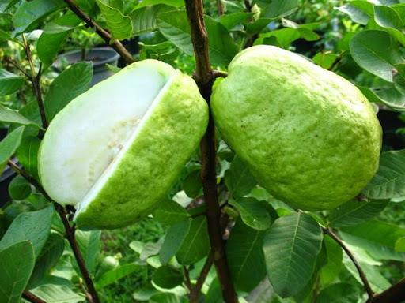
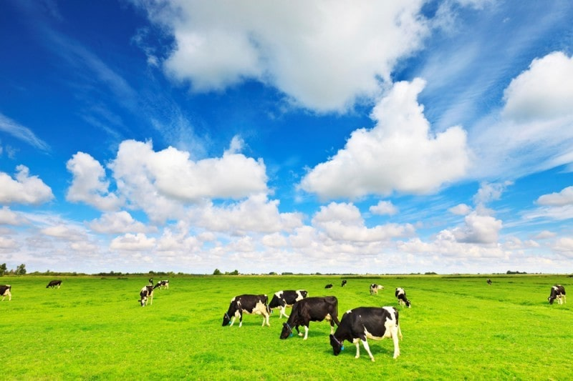
Tên hoạt động sản xuất: Trồng, chăm sóc ổi
Địa phương: xã Đông Dư huyện Gia Lâm, Hà Nội
Sản phẩm: ổi
Tên hoạt động sản xuất: Chăn nuôi bò sữa
Địa phương: huyện Ba Vì, Hà Nội
Sản phẩm: sữa, thịt

Slide 24



Slide 25


Luật chơi:
Chia lớp thành 3 đội, chia bảng thành 3 phần.
Các nhóm xếp thành 3 hàng
Khi cô hô “Bắt đầu”. Các em trong nhóm sẽ lần lượt chạy lên bảng ghi 1 hoạt động sản xuất nông nghiệp và 1 sản phẩm của hoạt động sản xuất nông nghiệp đó ở địa phương em.
Sau thời gian 3 phút, nhóm nào ghi được nhiều đáp án thì nhóm đó thắng cuộc.

Slide 26


Slide 27

Tạm biệt và
hẹn gặp lại

